Slide 1
6.2 磁场对电流的作用
1.安培力
2.安培力的应用

Slide 2
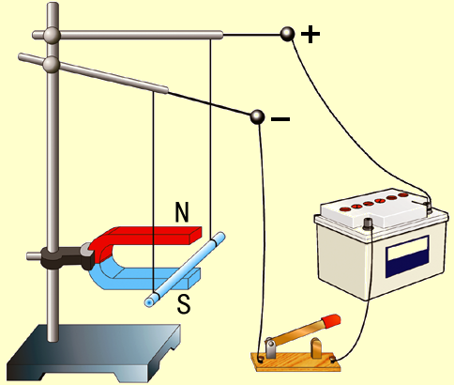
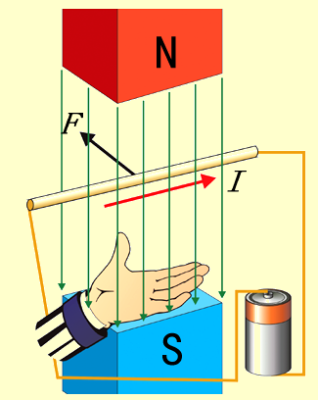
1. 安培力：通电导线所受到的磁场力
（1）安培力的方向
左手定则：伸开左手，使拇指与四指在同一个平面内并跟四指垂直，让磁感线垂直穿入手心，使四指指向电流的方向，这时拇指所指的就是通电导体所受安培力的方向。

Slide 3
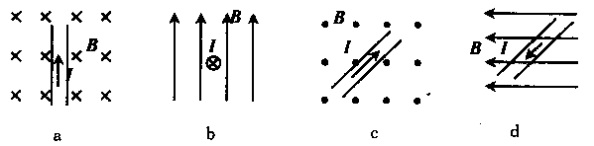
×
注:安培力的方向总与导线垂直,与磁感应强度垂直。

Slide 4
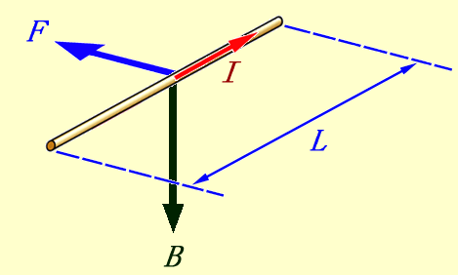
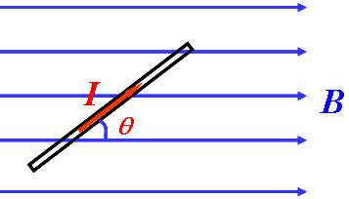
（2）安培力的大小
当电流与磁场方向平行时，F = 0
当电流与磁场方向垂直时，F = ILB
当电流与磁场方向夹θ角时，F = ?

Slide 5
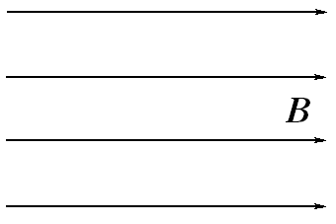
当电流与磁场方向夹θ角时
B₁
B₂
方向：垂直于电流与磁场组成的平面（向里）

Slide 6
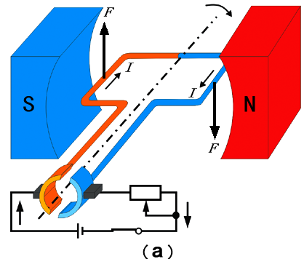
2. 安培力的应用
（1）电动机

Slide 7
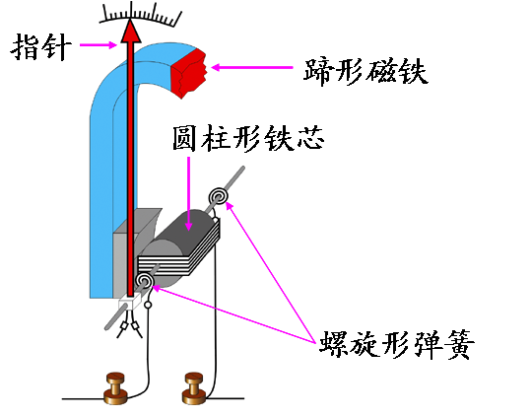
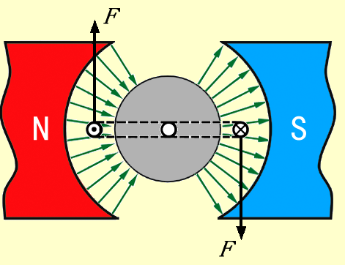
（2）磁电式电流表
由于磁场对电流的作用力跟电流成正比，因而安培力的力矩也跟电流成正比，而螺旋形弹簧的扭矩与指针转过的角度成正比，所以磁电式电表的表盘刻度是均匀的。

Slide 8
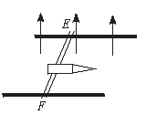
（3）电磁炮
与传统火炮比较，具有速度快、精度高等优点。它将成为未来主要武器，替代火炮。目前，美国在电磁炮方面的研究处于领先地位，已成功地将317克重的弹丸加速到4200米/秒，并曾用电磁炮攻击模拟苏制Τ-72，Τ-80型坦克，结果令人满意。
原理图

Slide 9
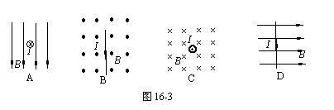
课堂训练
1、如图所示的四种情况，通电导体均置于匀强磁场中，其中通电导线不受安培力的是（ ）
C

Slide 10
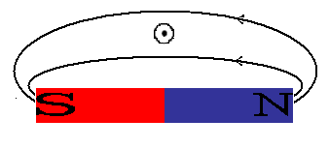
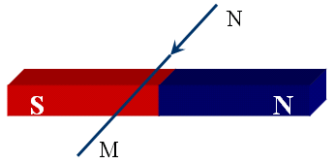
课堂训练
2 、如图所示，条形磁铁放在水平桌面上，在其正中央的上方固定一根直导线MN，导线与磁场垂直，给导线通以由N向M的电流，则( )
A. 磁铁对桌面压力减小，不受桌面的摩擦力作用
B. 磁铁对桌面的压力减小，受桌面的摩擦力作用
C. 磁铁对桌面的压力增大，受桌面的摩擦力作用
D. 磁铁对桌面的压力增大，不受桌面摩擦力作用

Slide 11
课堂训练
3. 两条直导线相互垂直，如图所示，但相隔一个小距离，其中一条AB是固定的，另一条CD能自由转动，当直流电流按图示方向通入两条导线时，CD导线将……（ ）
A、顺时针方向转动，同时靠近导线AB
B、顺时针方向转动，同时离开导线AB
C、逆时针方向转动，同时离开导线AB
D、逆时针方向转动，同时靠近导线AB
D
B
I
C
D
I
A
结论：两通电导线有达到电流方向相同，并靠近的趋势

Slide 12
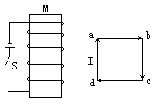
课堂训练
3 . 如图所示，固定螺线管M右侧有一正方形线框abcd，线框内通有恒定电流，其流向为abcd，当闭合开关S后，线框运动情况应为（ ）
A．ab向外，cd向里转动且向M靠拢
B．ab向里，cd向外转动且远离M
C．ad向外，bc向里转动且向M靠拢
D．ad向里，bc向外转动且远离M
A

Slide 13
小 结
1.安培力:磁场对通电导线的作用力
大小：
方向：
左手定则
2.安培力应用：
电动机、磁电式电流表、电磁炮等

